Slide 1
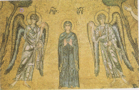
Cupola dell’Ascencione, La Vergine tra due Angeli e i dodici Apostoli,
( tra i quali compaiono San Marco e San Paolo )

Slide 2
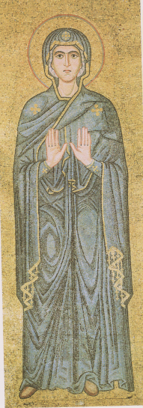

Slide 3
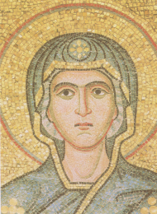

Slide 4
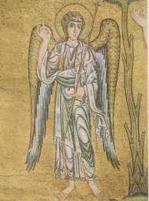

Slide 5
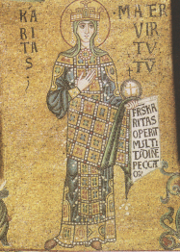
Tra le finestre 16 virtù e beatitudini.
« Karitas mater virtutum « La Carità : madre delle virtù.
« Fratres karitas operit multitudinem peccatorum «.
Fratelli, la carità copre una moltitudine di peccati.

Slide 6
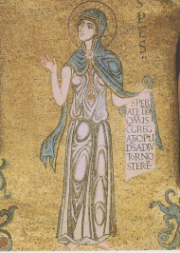
Spes, speranza.
« Sperate in Deo omnis congregatio populi.
Deus adiutor noster est. «
Confida sempre in Dio , o popolo.Nostro rifugio è Dio.

Slide 7
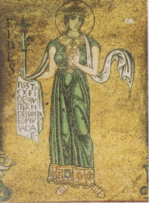
Fides, fede.
« Justus ex fide vivet. Nem fides sine operibus vacua est. «.
Il giusto vive della fede.
Anche la fede, se non ha le opere , è vuota in se stessa.

Slide 8
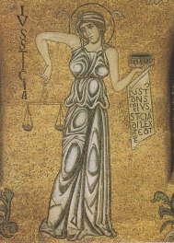
Justicia. Giustizia.
« Justus Dominus et justicias dilexit. equitqtem «
Giusto è il Signore, ama le cose giuste, la giustizia.

Slide 9
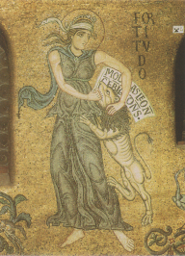
Fortitudo, Fortezza.
« Molas leonum confringet Dominus. «
Il Signore spezzerà le mascelle dei leoni.

Slide 10
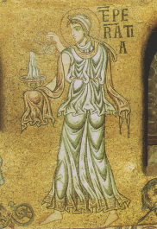
Temperantia, temperanza.

Slide 11
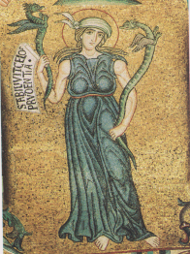
« Stabilivit celos prudentia «
Il Signore ha consolidto i cieli con intelligenza.

Slide 12
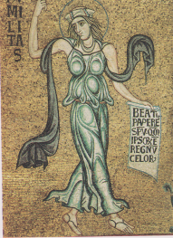
Humilitas, Umiltà
« Beati pauperes spiritu quoniam ipsorum est regnum coelorum «
Beati i poveri in spirito, perché di essi è il regno dei cieli.

Slide 13
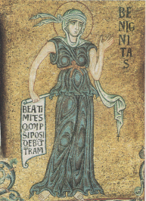
Benignitas, Mitezza
« Baeti mites quoniam ipsi possidebunt terram «
Beati i miti, perché erediterano la terra.

Slide 14
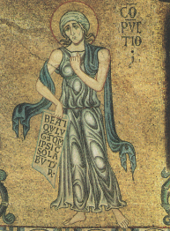
Compunctio, Compunzione
« Beati qui lugent, quoniam ipsi consolabuntur «.
Beati gli afflitti, perché saranno consolati.

Slide 15
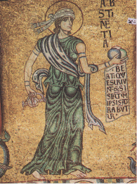
Abstinentia, Astinenza
« Beati qui esuriunt, et sitiunt, quoniam ipsi saturabuntur «.
Beati quelli che ahnn fame e ste, perché saranno saziati.

Slide 16
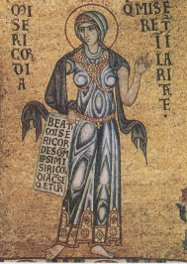
Misericordia, Misericordia
« Qui miseretur in ilaritate «
Chi fa opere di misericordia, le compia, con gioia.

Slide 17
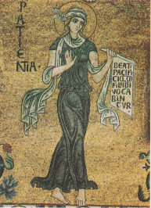
Patientia, Pazienza
« Beati pacifici quoniam filii Dei vocabuntur «
Beati gli operatori di pace, perché saranno chiamati figli di Dio..

Slide 18
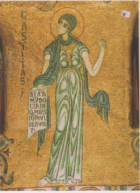
Castitas, Castità
«Beati mundo corde, quoniam ipsi Deum videbunt «
Beati i puri di cuore, perché vredranno Dio.

Slide 19
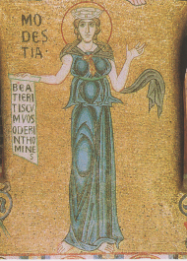
Modestia, Modestia
« Beati eritis cum vos oderint homines «.
Beati voi quando gli uomini vi odieranno.

Slide 20
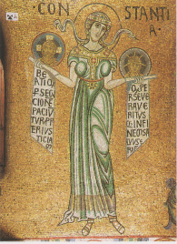
Constantia, Costanza
« Beati qui persecutionem patiuntur propter justitiam «
Beati i persegitati a causa della giustizia.
« Qui perseveraverit usque ad finem salvus erit «.
Chi persevererà fino alla fine sarà salvato.

